Slide 1

01
Part ONE
关于智子云
智子云（股票代码：835045）是一家知名的大数据技术公司，在数据挖掘算法和应用领域有着十余年的积累，多项核心技术获得了国家发明专利。智子云自主研发的营销云，凭借数据挖掘算法的优势，为数千家广告公司和品牌客户提供了优质的大数据技术服务与广告营销服务。

Slide 2
创始团队

Slide 3
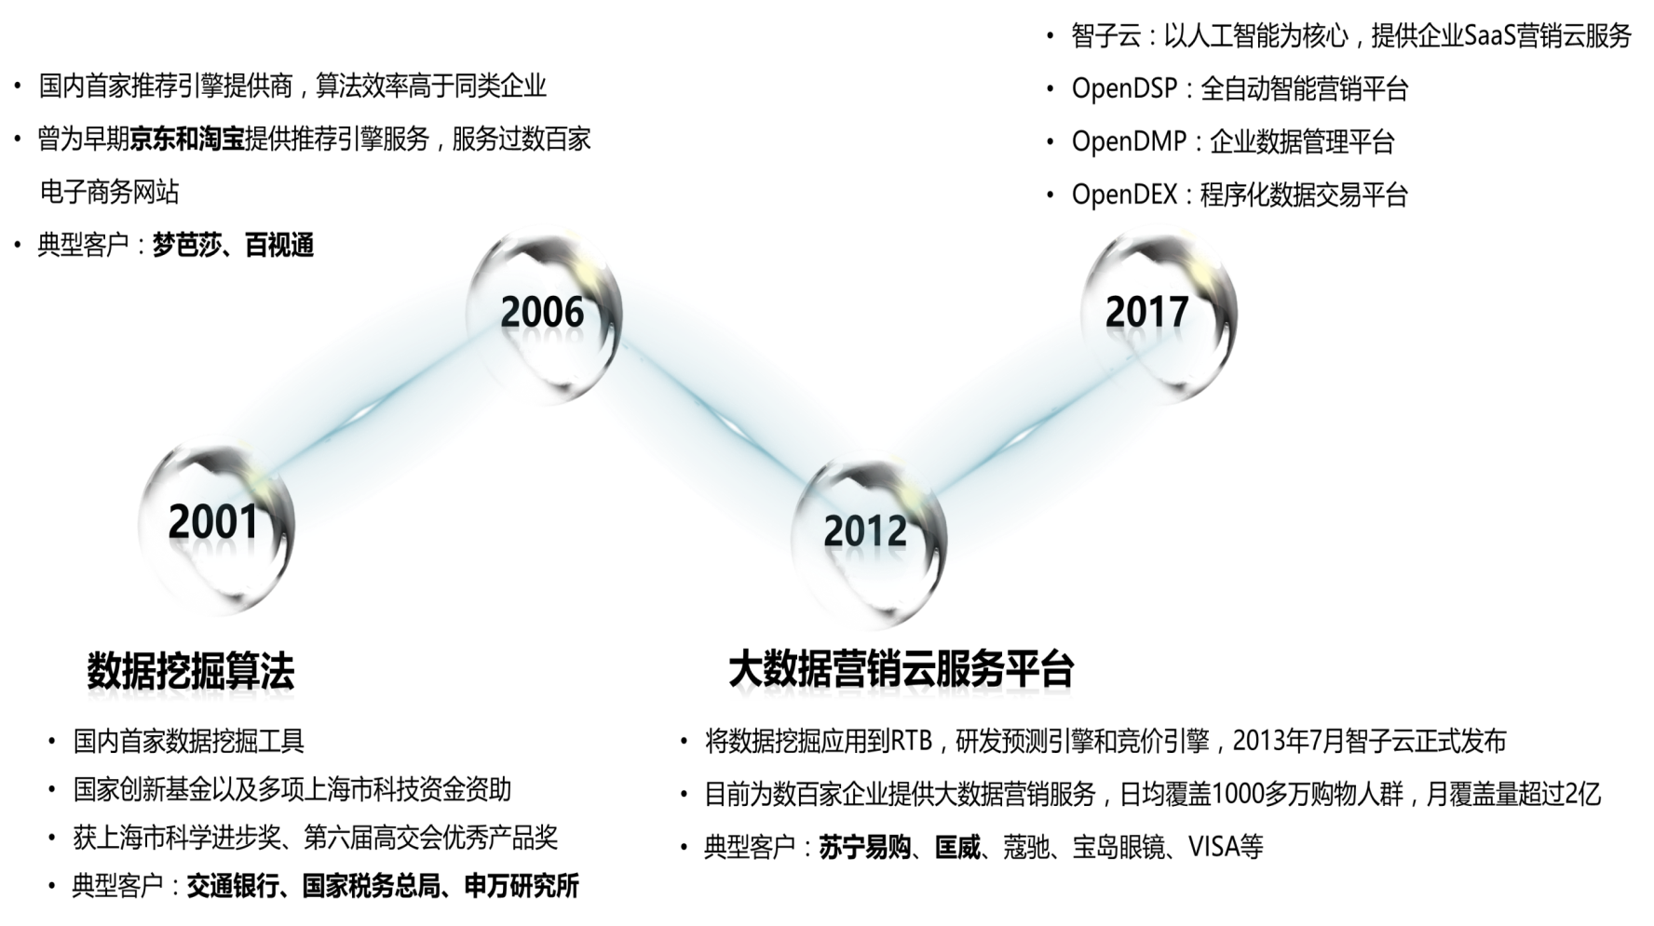
公司发展历程

